Slide 1
через дидактическую игру
Воспитатель: Резвякова З.А.

Slide 2
Правильная речь - важнейшее условие всестороннего полноценного развития детей. Чем богаче и правильнее речь ребенка, тем легче ему высказывать свои мысли, тем шире его возможности в познании окружающей действительности, содержательнее и полноценнее отношения со сверстниками и взрослыми, тем активнее осуществляется его психическое развитие.

Slide 3
Речь необходимо формировать и развивать в комплексе с общим развитием ребенка. Решить эту задачу помогают дидактические игры, которые являются не только игровым методом обучения детей дошкольного возраста, но и самостоятельной игровой деятельностью, а также средством всестороннего развития ребенка.

Slide 4
Дидактическая игра-прекрасное средство обучения и развития, используемое при усвоении любого программного материала. А также при самостоятельной деятельности. Специально подобранные игры и упражнения дают возможность благоприятно воздействовать на все компоненты речи. В игре ребенок получает возможность обогащать и закреплять словарь, формировать грамматические категории. Развивать связную речь, расширять знания об окружающем мире, развивать словесное творчество, развивать коммуникативные навыки.

Slide 6
Дидактические игры направленные на развитие речи, которые можно использовать в работе с детьми . Их можно использовать в совместной деятельности с детьми, как с группой детей, так и индивидуально

Slide 7
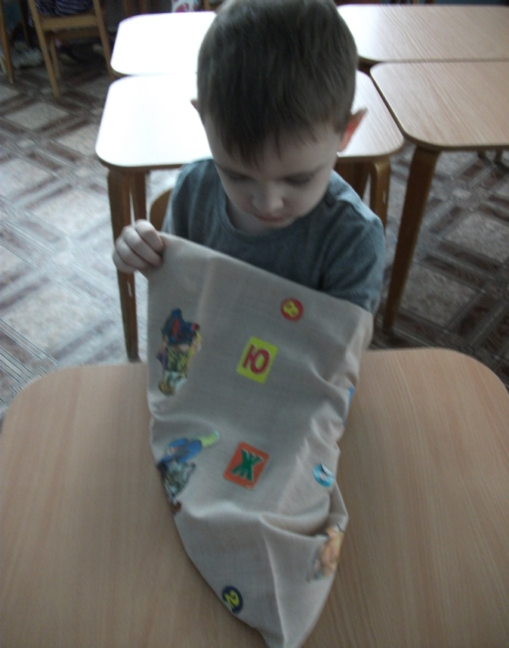
Игры с предметами: «Чудесный мешочек», «Волшебный сундучок», «Магазин игрушек»

Slide 8
Игры с мячом: на умение образовывать существительные при помощи уменьшительно-ласкательных суффиксов : «Скажи ласково», «Большой - маленький».
- на активизацию глагольного словаря: «Кто может совершить эти действия», «Кто как передвигается?», «Что происходит в природе?».
расширение словаря за счет прилагательных : «Что бывает круглым», «Чья голова», «Из чего сделано?».
- расширение словарного запаса: «Я знаю 5 имен девочек» (городов, рек, стран…) « Я иду в поход и беру с собой…», «Обобщающие понятия»

Slide 9
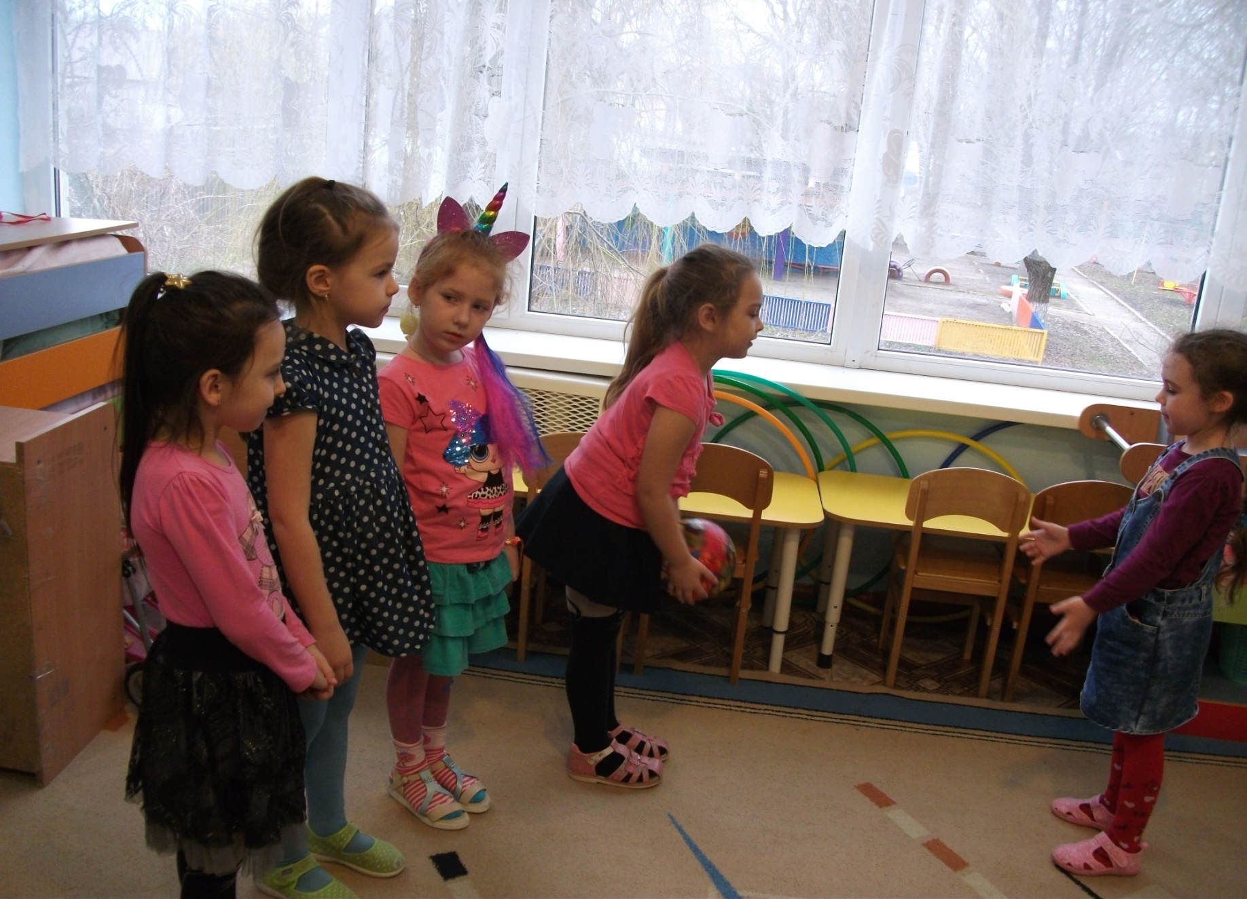

Slide 10
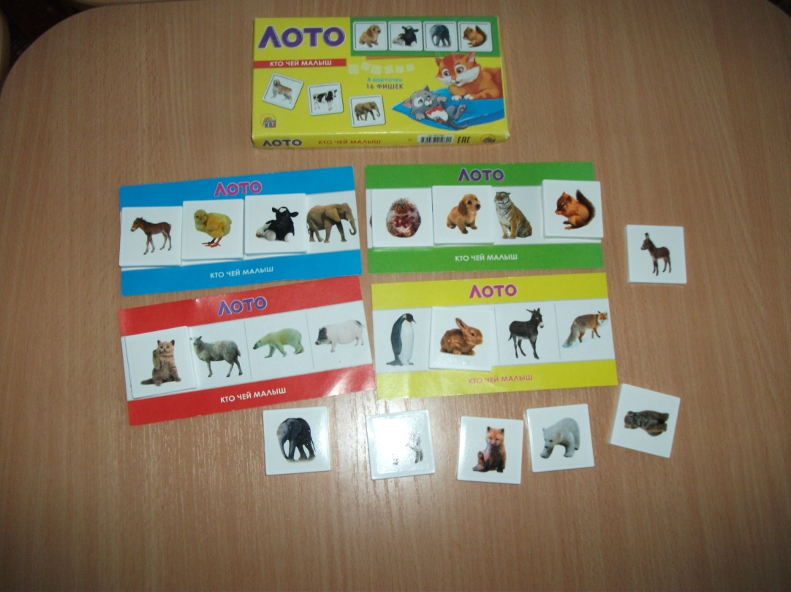
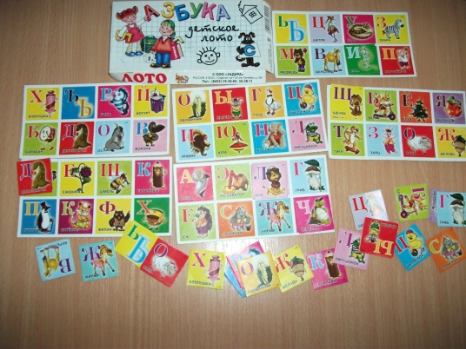
Настольно-печатные игры: «Рассели по домикам», «Веселая азбука», «Где спрятались буквы», «Лото»…

Slide 11
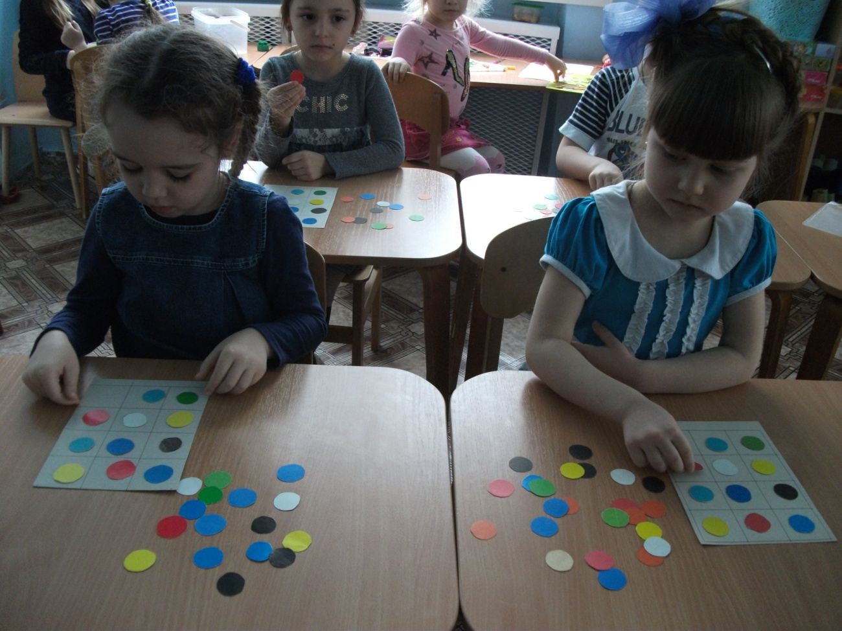
«Волшебный коврик»

Slide 12
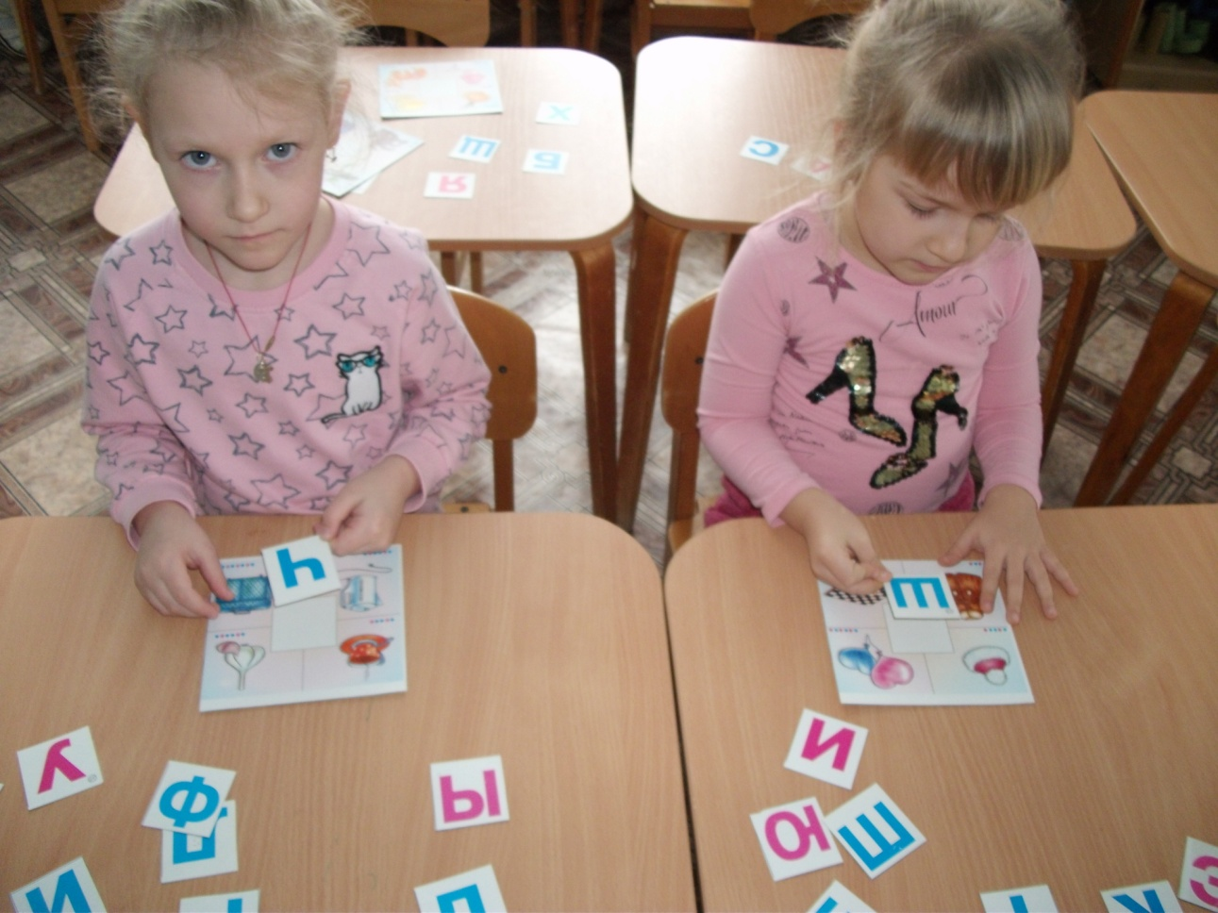
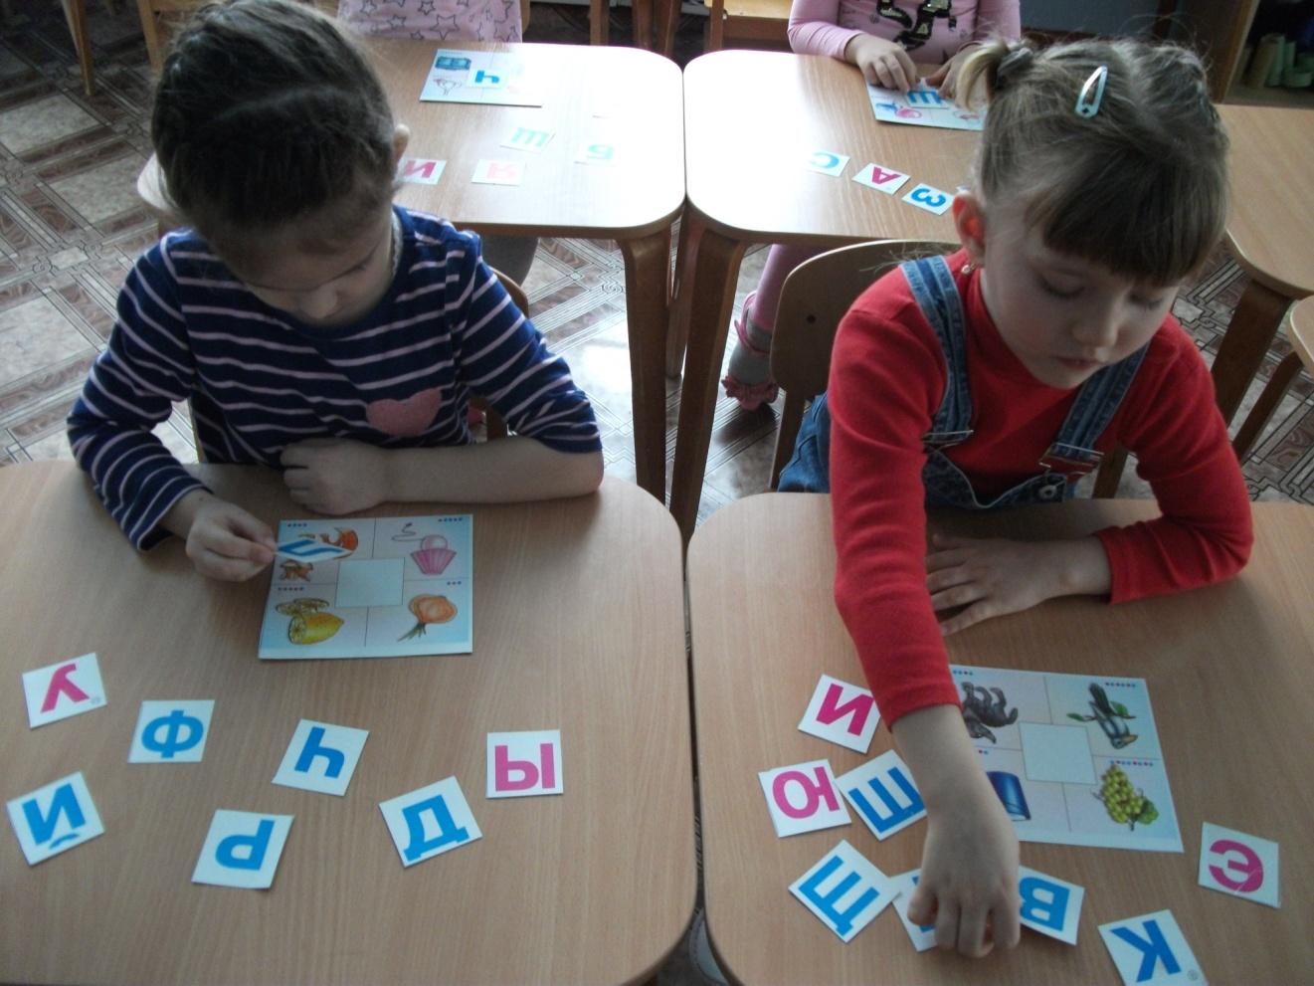
«Какой одинаковый первый звук»

Slide 13
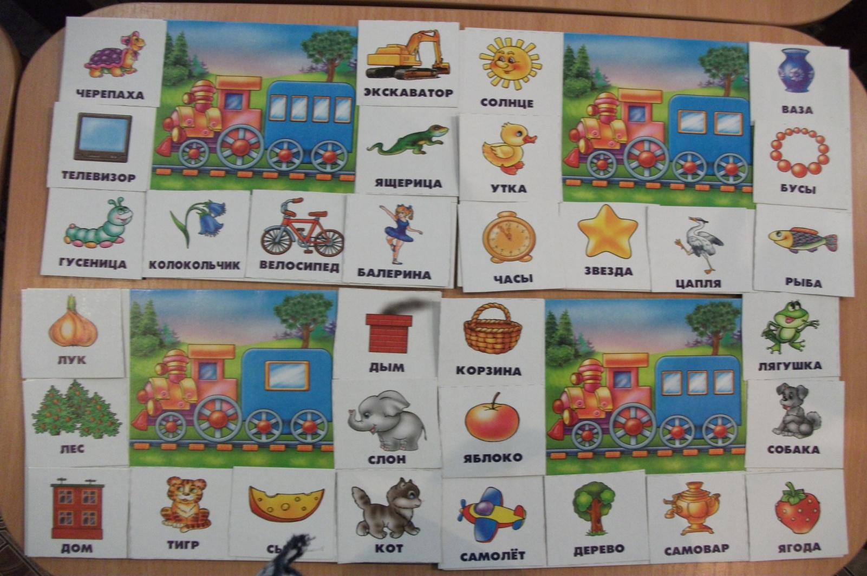
Для развития и закрепления навыка слогового анализа хорошо использовать многофункциональное пособие «Поезд». В первом вагоне едут предметы, в названии которых один слог, во втором – два слога, в третьем – три и т.д.

Slide 14
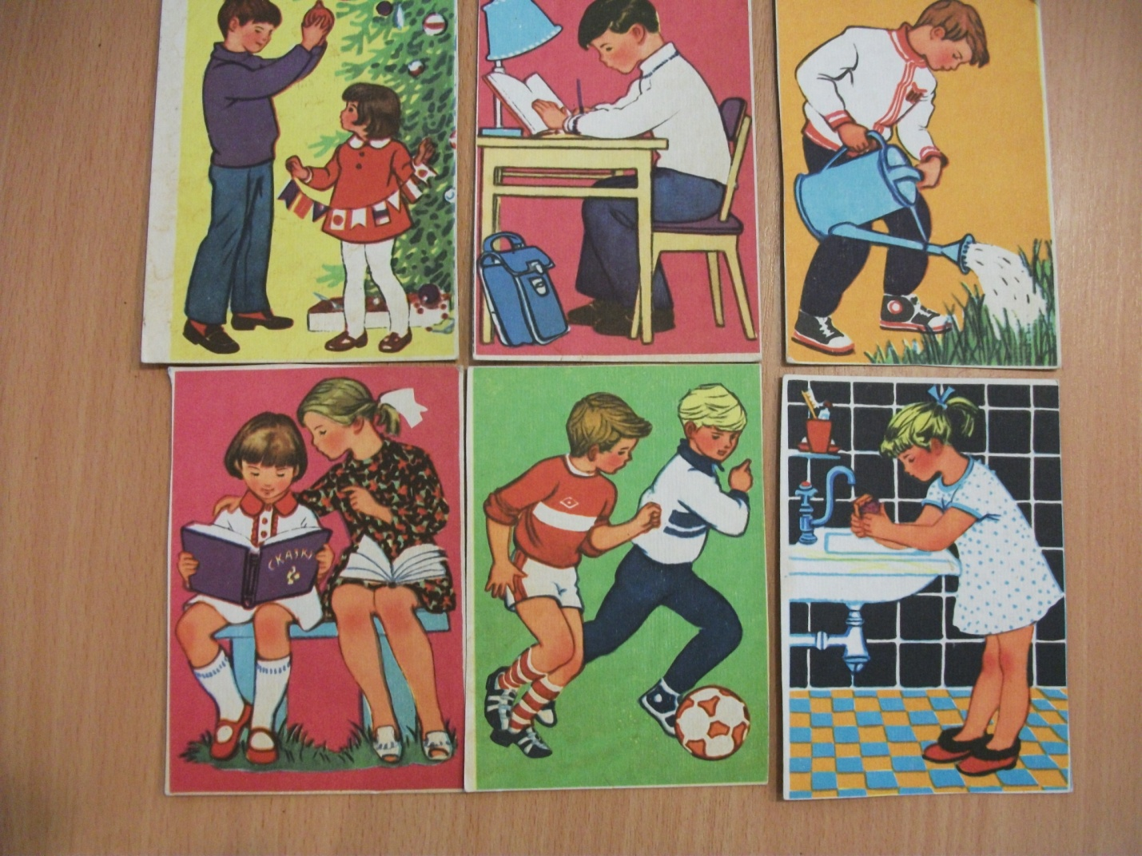
Составь предложение по сюжетным картинкам

Slide 15
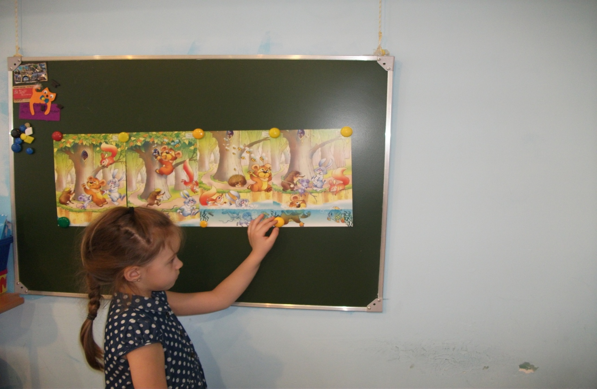
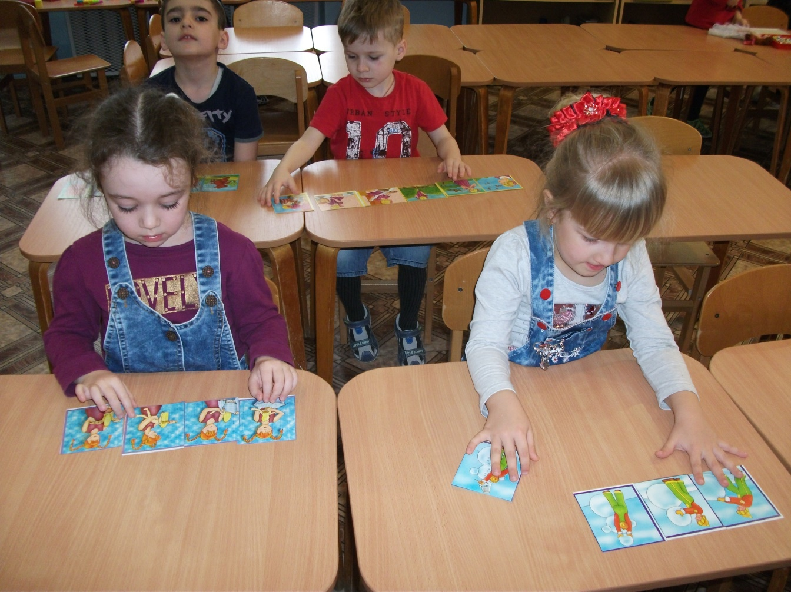
Составь рассказ по серии картинок.

Slide 16
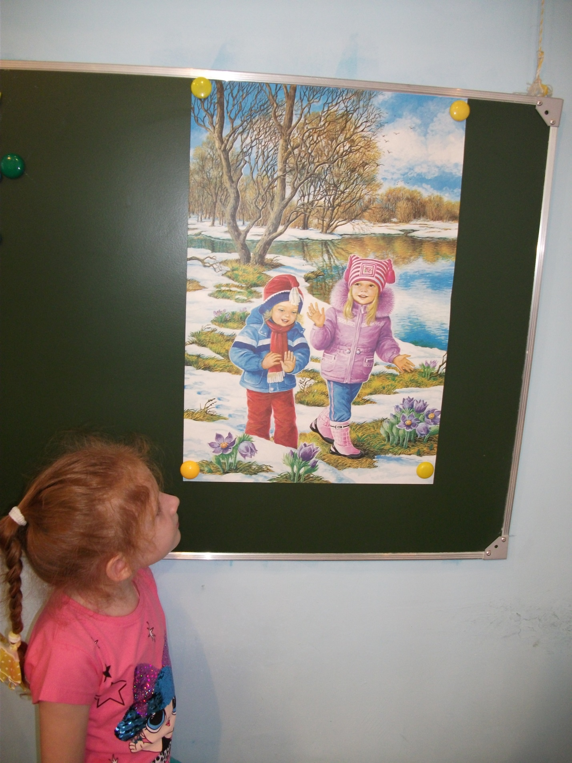
Составление рассказа по картине

Slide 17
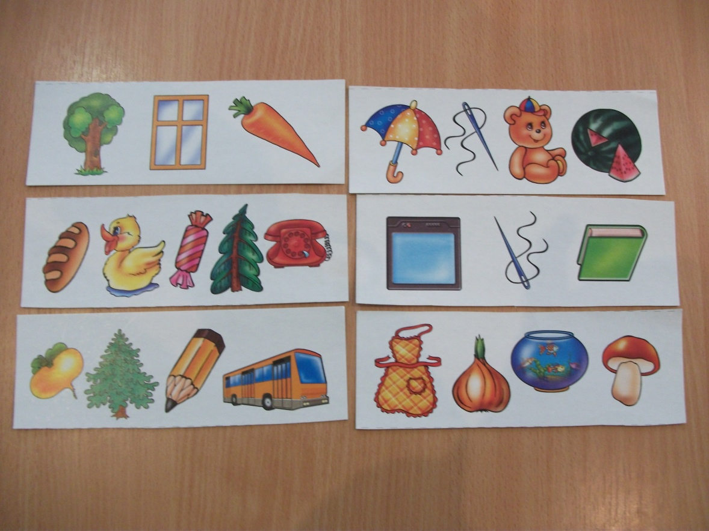
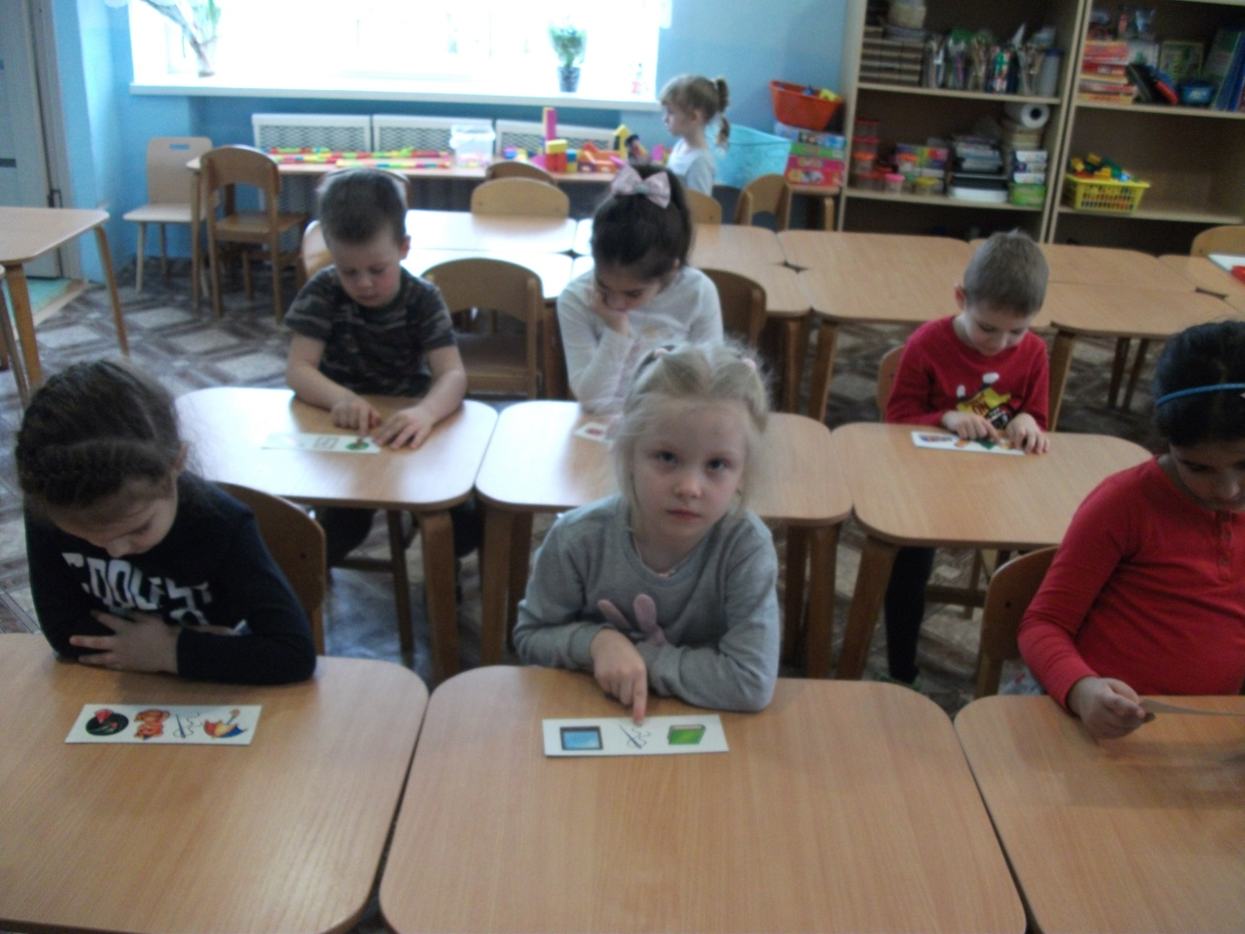
Прочти слово по первым буквам

Slide 18
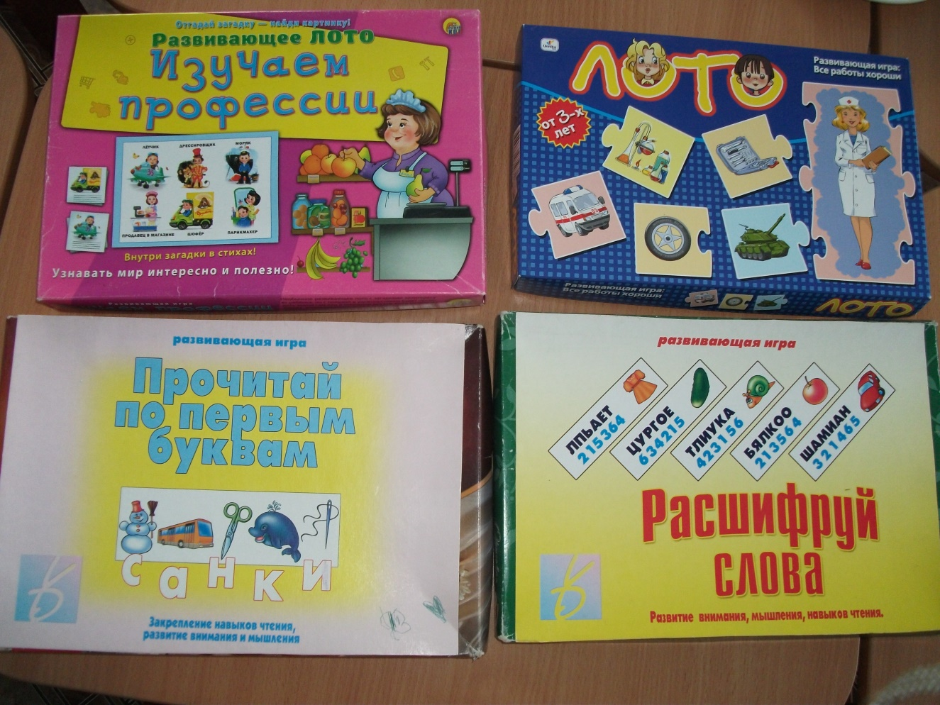
Словесные игры «Закончи слово», «Закончи предложение», «Назови первый звук в слове», «Цепочка слов», « Четвертый лишний», «Кто больше?», «Услышишь - хлопни», «Нужное слово», «Эхо»..

Slide 19
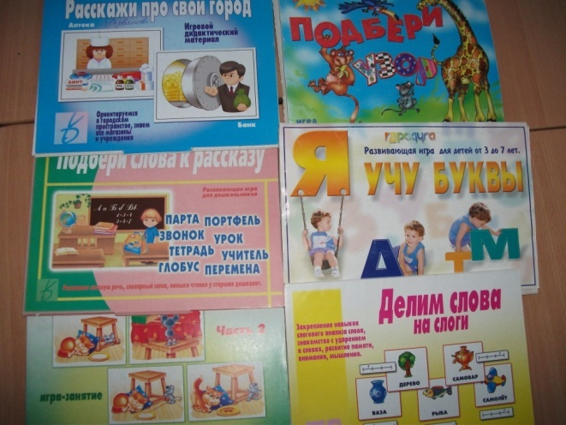

Slide 20
Мы должны стремиться к правильной, осознанной и активной речи детей, так как именно речевая активность является главным показателем успешности учебно-показательной, игровой, коммуникативной, трудовой и других видов деятельности.

Slide 21
СПАСИБО ЗА ВНИМАНИЕ!

